Slide 4
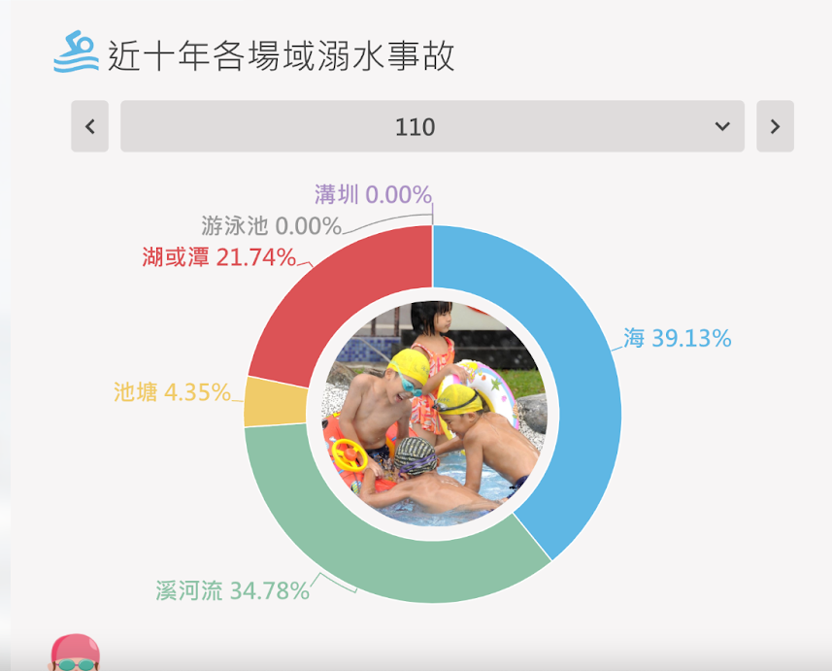
溺水數據
同質產品比較
資料來源： 體育署
04

Slide 5
 | 海是會害怕 | 防溺總動員
產品類型 | Line Bot | App
氣海象查詢 | 推薦功能 全台各地當天、未來三天、未來一週資訊 | 僅彰化地區的即時雨量、潮汐資訊
歷史人潮資訊 | 提供全台各地的歷史人潮資訊 | 無
航線資訊 | 提供藍色公路資訊 | 無
推播提醒 | 每日定時推播當日氣候資訊 氣候劇烈偵測推播 | 無
地圖查看 | 危險水域地點 水質資訊 AED地點 | 僅標示彰化地區的危險水域地點
安全知識宣導 | 以容易記住的標語呼籲水域安全 | 以問答測驗的方式呼籲水域安全
溺水數據
產品特色比較
05

Slide 7
喜愛水上活動的民眾
喜愛水上活動
搭船或海釣者
想事先得知當地天氣狀況
想提前得知進行水上活動地點的浪況、潮汐變化
想避開危險水域
需求
主動推播
氣象及海象查詢
水域地點地圖查看
功能滿足
07

Slide 8
想搭船出遊或海釣的民眾
喜愛水上活動
搭船或海釣者
想得知海象預報
獲得航線浪況
需求
水域地點地圖查詢
氣象及海象查詢
航線浪高及風速圖
功能滿足
08

Slide 10
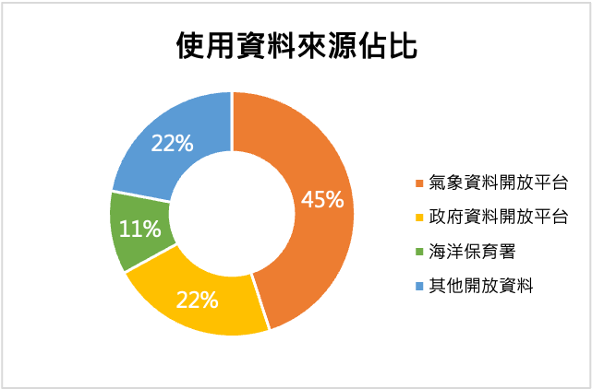
氣象資料開放平台
自動氣象站-氣象觀測資料
海面天氣預報
育樂天氣預報資料
藍色公路海況預報
政府資料開放平台
各縣市危險水域
港口地點
海洋保育署
水質監測資料
其他開放資料
日出日沒時刻表
109 年行政區電信信令人口統計資料
10

Slide 12
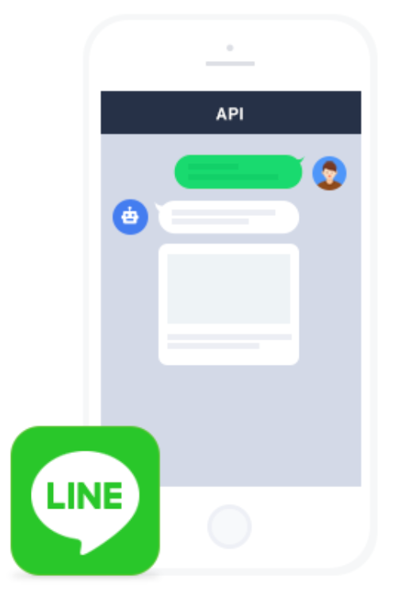




傳遞訊息
Line Bot 架設
網站架設
推薦流程
發送訊息
User
Line bot
MESSAGING
API
12

Slide 13



傳遞訊息
Line Bot 架設
網站架設
推薦流程
發送訊息
User
Line bot
API
13

Slide 14
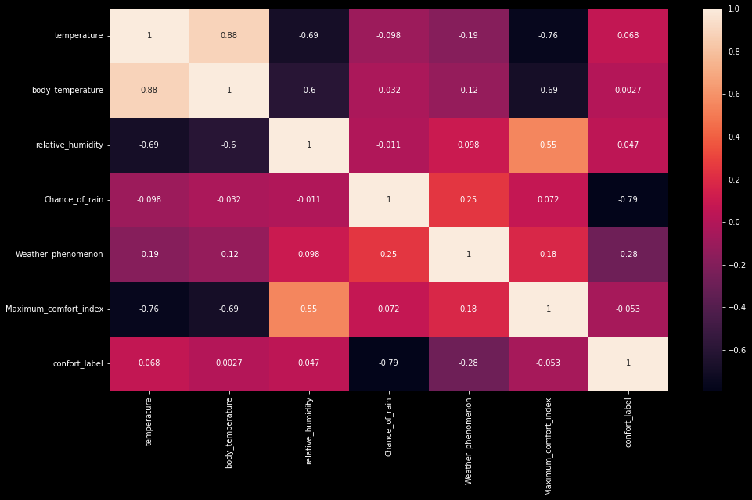
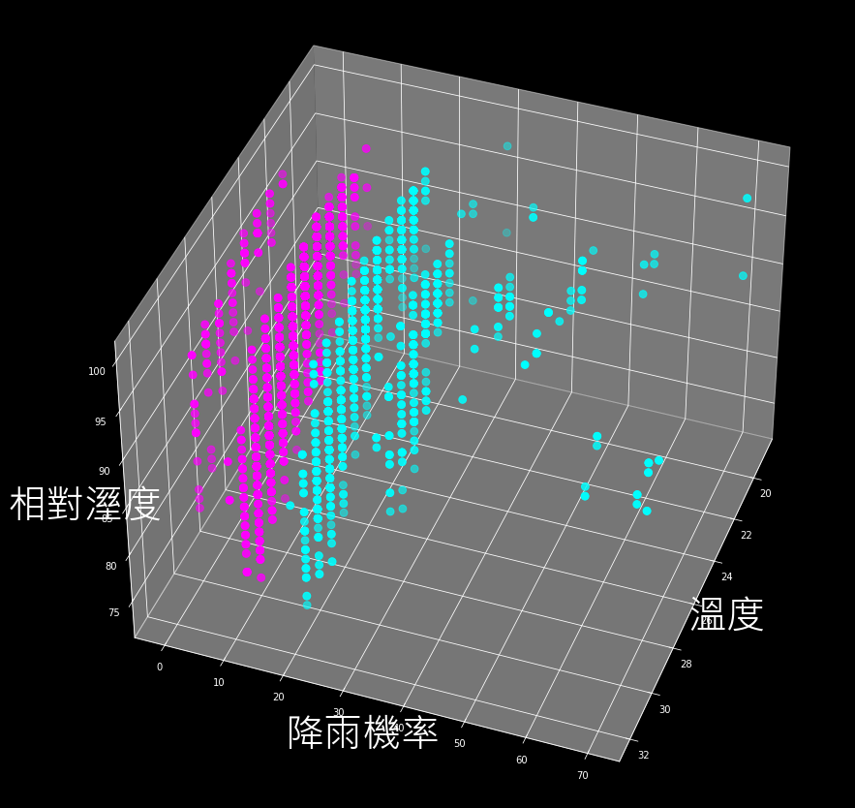
Step 0
拿掉不合適的
時間資料
育樂天氣3天內資料
Line Bot 架設
網站架設
推薦流程
計算相關係數
(特徵降維)
Step 1
挑選降雨機率低的資料
Kmeans分群
Step 2
挑選最適宜溫度的資料
找到重要性
特徵進行推薦
推薦3天內天氣
最佳時間3筆
以及天氣提示訊息
14

Slide 16
現階段達成目標
中長期目標
Line Bot好上手
將跨平台資料視覺化，一目了然
直接推薦你出遊的日期
讓民眾避開不佳的氣象狀況
精準預測異常氣海象狀況
主動推播即時氣象
實用性
創新性
船班停駛參考模型
可行性
市場性
200多萬台灣人從事水上活動
前後端分離，開發效率高
民眾對Line的接受度高
部署在雲端伺服器，易於延展
與海巡署合作建置回報系統
將資料移轉到可靠性高的分散式系統
與商家、環團推廣淨零碳排
16

Slide 17
https://www.youtube.com/watch?v=znyYAMQqEug

